Slide 1

조직을 혁신하기 위한
성과 평가 및 관리 시스템
재활학과 교수 김동주

Slide 2
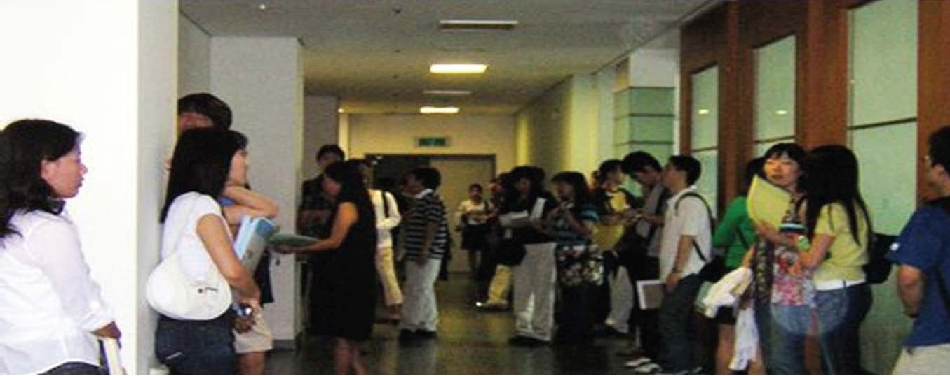
조직이 성공하려면
명당을 잡으려면 부지런해야 된다!!
강의실 문이 열리기를 기다리면서 장사진을 이루고 있는 모습
맨 앞줄 : 장학금 라인 2-5번째 줄 : 인기라인

Slide 3
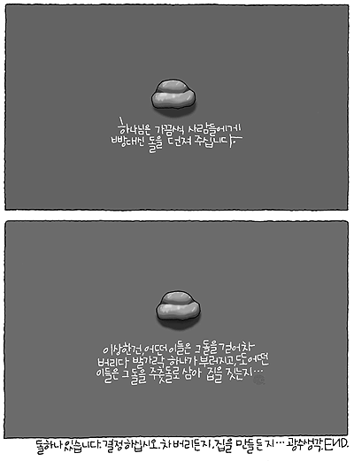
조직이 성공하려면
하나님은 가끔 빵 대신 벽돌을 던져주시는데,
어떤 사람은 원망하면서 그 벽돌을 차다가
발가락 하나가
더 부러지기도 하고,
어떤 사람은 그 벽돌을 주춧돌로 삼아
기막힌 집을 짓기도 한다.
- 데이비드 브린클리
긍정적이고, 적극적인 자세로 미래에 도전하자!!

Slide 4
조직이 성공하려면
재정적자보다 겁나는 “신뢰적자”
시장경제체제에서 무역적자, 재정적자보다
신뢰(trust)의 적자가 더 위태롭다.
-프란시스 후쿠야마

Slide 5
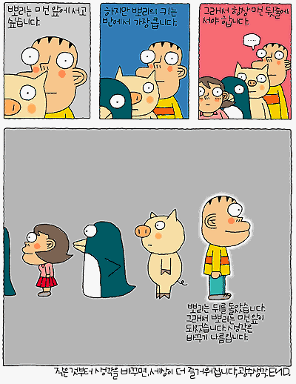
조직이 성공하려면
생각을 바꾸면 더 즐거워집니다.

Slide 6
조직이 성공하려면
조직에서 듣고 싶은 말은?
너만 보면 든든해
실수였어. 잘 할 수 있을 꺼야
당 긍정적인 자기 기대
→ 자신감을 갖게 해 줌

Slide 7
조직이 성공하려면
옆에 앉아 있는 동료들에게
덕담 한마디!
강의에 열중 하고 있는 모습이 참 좋네요
앞으로 크게 성장할 것 같네요
참 열심히 듣네요
참 잘 어울리네요
함께 하게 되어 큰 기쁨입니다

Slide 8
조직이 성공하려면
책임감 없는 金代理
관리자의 생각
김代理는 책임감이 없고,
일을 시켜야만 겨우 한다.
관리자의 結論
관리자의 行動
맞아! 내가 잘 보았어.
김代理가 해야 할 일을
正確하게 指示하고 자주
체크 한다.
김 代理의 行動
김 代理의 知覺
일을 책임있게 하지않고
上司가 일을 시킬때 까지
기다린다.
내 上司는 나를 믿지 못
하고 나를 항상 감시하고,
체크 한다.
김 代理의 생각
나는 상사의 신임을 받지
못하고 있으니 여기서는
대충하다가 타 부서로 옮
겨야 겠다.

Slide 9
조직이 성공하려면
제발 이 말만은 하지 맙시다
“쓸모없는 녀석 같으니라 구”
“넌 정말 구제 불능이야”
“넌 맨 날 왜 그 모양이니?”
“쓸데없는 짓 하지 말고 일이나 해!”
“다 너 잘 되라고 하는 건데,
그렇게 몰라 주니?”
“왜 맨 날 그런 친구들이랑 어울리니””

Slide 10
성공한 조직의 리더쉽
믿으라 하기 전에, 믿도록 먼저 행동하라
따르라 하기 전에, 따르도록 먼저 행동하라

Slide 11

변화하는 조직변혁
일을 즐겨라

Slide 12
변화하는 조직변혁
행동
태도
기분
자기자신이
선택 (컨트롤)
행동
태도
기분
조직에 영향을 줌
의 결과

Slide 13
변화하는 조직변혁
어떤 이의 생활
근무 시간이 끝났으니 퇴근한다. 퇴근하려는데 한 잔만 걸치자고 한다.
한 잔 걸치고 집에 와서 밥 먹는다. 밥 먹다 보니 TV에서 이 프로는 꼭 보라고
외쳐댄다.
TV를 보고 난 후 이리저리 채널을 돌려 본다. 보고 나니 졸린다.
졸리니 잠잔다. 자다 보니 벌써 출근 시간이다. 허겁지겁 집을 달려 나간다.
그러다 보니 주말이 왔다. 프로 야구, 축구, 농구 얘기가 한창이다.
노래방, 단란주점, 당구, Go-Stop 얘기도 한창이다. 집들이, 백일잔치, 송별회,
동창회, 야유회, 환영식과 환송식 등으로 주말은 평일보다 더 바쁘다.
사회생활을 하다 보면 그것이 정상적으로 보이고,
바쁘다고 이야기를 하면서도 그 바쁨을 은근히 즐긴다.
그러다가 아무러면 어떠랴. 때 되면 월급 나오고, 때 되면 Bonus 나오고,
때 되면 남들과 비슷하게 승진도 되어 간다.
상식을 모두 따라야만 하는 생활 속의 관성, 오늘의 나를 절대로 가만 놔두지 않는
일상의 유혹, 땀 흘리기보다는 절대 땀 안 흘리기를 원하는 안일 본능, 이런 것들을
과감하게 시정하고 물리치지 않는 한, 이런 사람은 평생토록 전문가 근처에도
이르지 못한다.

Slide 14
변화하는 조직변혁
무능한 직원이나
실력 없는 간부는
항상 바쁘다.
-야마가타 다쿠야(山形琢也) 선생-
일본 의식개혁, 행동혁신 최고권위자

Slide 15
변화하는 조직변혁
진정 중요한 것이 무엇인지 모르기에,
모든 것이 중요해 보인다.
모든 것이 중요해 보이기에,
모든 것을 다해야 한다.
불행하게도 다른 사람들에게
모든 것을 다하는 사람으로 보이기에,
그들은 우리가 모든 것을
다해 줄 것으로 기대한다.
모든 것을 다하느라고 너무나 바쁘기에,
우리에게 진정 중요한 것이 무엇인지
생각해 볼 짬조차 없다.

Slide 16
컴퓨터를 업그레이드하지 않으면
몇 년 후엔 쓸모 없이 될 줄 알면서,
자기 자신은 업그레이드 시키지 않고
쓸 만한 사람이라고 자부하는 사람들이
많다.
변화하는 조직변혁
여러분은 얼마나 UP-GRADE하고 계십니까?

Slide 17
변화하는 조직변혁
개인, 조직과 가정은
마디 마디를 통해 성장
대나무는 마디 마디가 알뜰하게 자라야 한다.
그 어느 한 마디라도 병들거나 약해지면
그 대나무는 못 쓰게 된다.
비 바람 속에서도 오랜 세월을 강하고 튼튼하게
자란 대나무가 좋은 나무로 쓰이게 마련이다.

Slide 18
변화하는 조직변혁
균 형?

Slide 19
변화하는 조직변혁
우리가
생각을 바꾸면 행동이 바뀌고,
행동을 바꾸면 습관이 바뀌고,
습관을 바꾸면 성품이 바뀌고,
성품을 바꾸면
우리의 운명이 바뀐다.

Slide 20
변화하는 조직변혁
조직의 약한
고리를 찾아서,
지금 바로 고쳐라!
약한 고리 하나가 전체의 연결을 망칠 수 있다.
그러므로 조직을 잘 분석하라.
조직 전체와 목표를 해칠 어떤 결함과 약점이
자신에게 있는지를 알라.
어딘가에 허점이 있으면, 그곳을 손질하라.
약점을 제거하라. 그런 후에 장점만으로 약진하라.

Slide 21
변화하는 조직변혁
이 연결고리의 강도(强度)는 어느 고리로 결정되나?
녹슨 고리
약한 부분= 도움을 필요로 한 계층

Slide 22
변화하는 조직변혁
양 희 은 -작은 연못-
깊은 산 오솔길 옆 자그마한 연못엔 지금은 더러운 물만 고이고
아무것도 살지 않지만
먼 옛날 이 연못엔 예쁜 붕어 두 마리 살고 있었다고 전해지지요
깊은 산 작은 연못
어느 맑은 여름날 연못 속에 붕어 두 마리 서로 싸워 한 마리는
물위에 떠오르고
그놈 살이 썩어 들어가 물도 따라 썩어 들어가 연못 속에선
아무것도 살수 없게 되었죠
깊은 산 오솔길 옆 자그마한 연못엔 지금은 더러운 물만 고이고
아무것도 살지않죠

Slide 23

우리조직은 변화하고 있습니까?
당신의 조직에서 열정을 느끼고 있습니까??

Slide 24

미선과 비전에 따라 구성원이 변화하고 있습니까?
미션과 비젼에 따라 구성원 변화하고 있습니까?
미션
성과관리
비젼
전문성
배려
희생, 헌신
구성원
조직
응집력
나
개인발전
조직발전
조직문화

Slide 25
성과에 민감한 조직인가요?
24시간내에 성과를 내라
동의하십니까?
일을 했으면 성과를 내라
세상에 공짜는 없다
(There’s no free lunch)

Slide 26
성과에 민간한 조직일까요?
성과를 어떻게 나타낼 것인가?
일은 했는데 일 한 것은 없다.
난?????

Slide 27
환경의 변화
국가 예산이 파탄나고 , 공무원 급여도 줄 수 없다고 한다.
지자체는 재정의 건전성을 확보하기 위해 예산축소를 선언하였다.
공무원들은 20% 예산축소를 위해 산하기관에
구조조정을 강력하게 요구하고 있다

Slide 28
환경의 변화
어느날 우리기관에 20% 인원감축과 관련된 구조조정 공문이 하달되었다.
이에 우리도 구조조정을 해야 한다.
어떻게 해야 하나?

Slide 29
환경의 변화
20%에 속한 직원은 누구인가?
나는 예외인가? 왜 그렇게 생각하는가?
기관장이 나를 살려둘 것이라고 생각하는가?
그렇다면 20% 속하지 않는 사람은 누구인가?
20%에 해당하지 않는 사람을 만드는 것이 성과관리의 목표임

Slide 30
환경의 변화
하위 20%를 어떻게 평가할 것인가?
동료들과 상사에게 좋은 평가를 받는 다고 그 사람은 일을 잘하는 가 ?
어떤 기준을 마련해야 하는가?
왜 성과평가를 하는가? 공무원 조직에서 성과평가의 의미는?

Slide 31
성과관리의 전제
“측정이 안되면 통제할 수 없고,
통제가 안되는 경우에는 관리를 할 수 없고, 관리가 되지 않는다면 개선할 수 없다”
내가 한 일을 나타내자?
성과를 눈으로 나타내자??

Slide 32
성과관리의 필요성
일을 했으면 성과를 내라.
세상에 공짜는 없다
(There’s no free lunch)
공짜치즈는 쥐 덧에만 있다

Slide 33
성과관리의 필요성
예전처럼 고분고분하게 말 잘 듣는 직원은 왜 없나?
바람의 방향은 바꿀 수 없지만
돛단배의 돛은 조정할 수 있다.

Slide 34
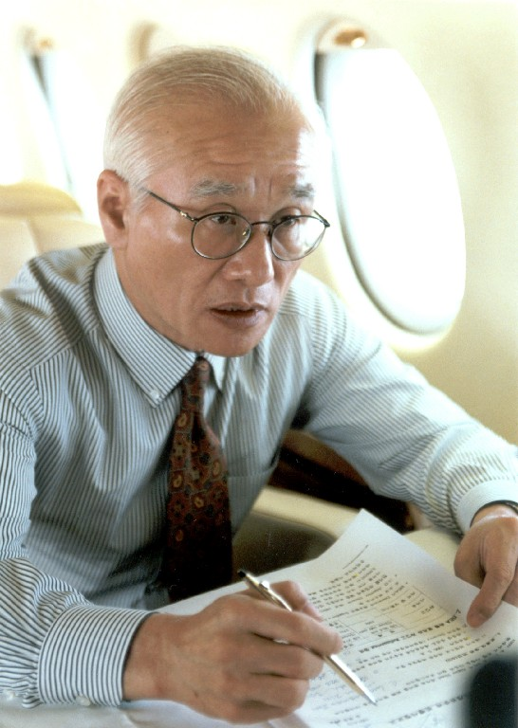

성과의 필요성
대우 조선 이사의 질문
저는 아무리 보아도 아이디어가 떠오르지 않는데 어떻게 회장님은 한번만 보아도 그렇게 훌륭한 아이디어가 떠오르십니까?
김우중 회장의 대답답
그것은 절박함의 차이다.
여러분 조직은 절박함이 있나요?

Slide 35
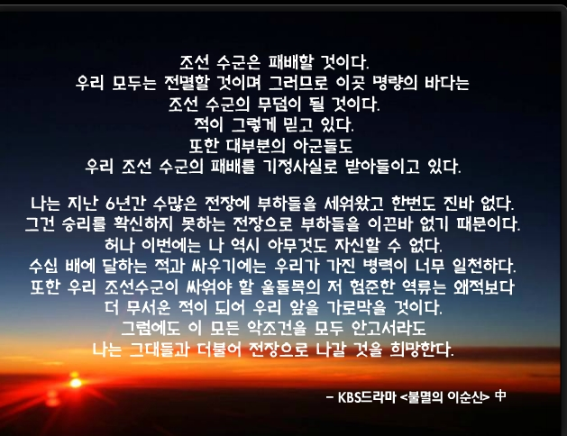
절박함이란

Slide 36
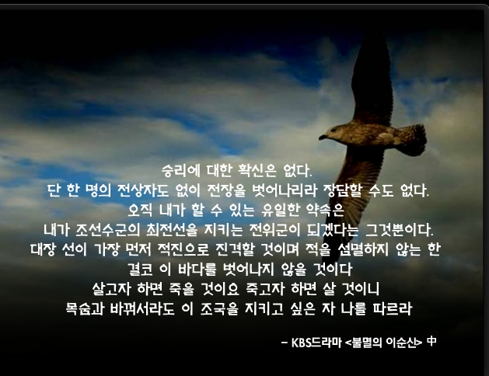
절박함이란

Slide 37

성과의 필요성
여러분 조직에서는 우환이 없나요?
마음(心)이 가운데(中) 표준이 하나면 忠이 되고
마음(心)의 中心 (표준)이 두개면 患이 된다.
2중 척도로 조직을 경영하면 우환이 생긴다.

Slide 38




BSC 개요
“만약 당신이 어떤 것을 측정(Measurement) 할 수 없다면
그것을 관리할 수 없을 것이다. ”

Slide 39








BSC 개요
“ BSC (Balanced Score Card)는 기관의 성과를
재무, 고객, 내부 비즈니스 프로세스, 학습과 성장의4가지 관점에서
기관의 특성에 맞는 지표를 선정하고 각 지표별 가중치를
종합적이고, 균형적으로 측정하는 성과평가 시스템 이다.”
학습과 성장
재무
Balanced
내부 비즈니스
프로세스
고객

Slide 40





BSC의 특성
BSC는 전통적으로 중요시되어 오던 재무적 관점 외에 고객관점,
내부 프로세스관점, 학습과 성장관점 이라는 3가지의 비재무적 관점도
함께 고려함으로써, 조직의 전략을 4가지 관점에서 입체적이고 균형된
시각에서 관리 할 수 있도록도와 주는 효과적인 가치중심의 성과관리 도구.
재무 관점
우리의 재무적 성과가 비전달성에 얼마나
접근하였는가?
높은 매출성장률
수익성
비전 달성을 위하여 고객을 어떻게 만족을 시킴으로써 수익을 창출할 수 있는가?
우리의 비전을 달성하기 위해 필요한 학습과 성장 능력을 어떠한 방법으로 유지해야 하는가?
고객 관점
학습과 성장 관점
VISION
On Time Delivery
Quick Response
가격/원가 우위
지식의 창출 / 공유정도
낮은 이직률
정보 분석능력
주주와 고객 만족을 위하여 우리는 어떤 내부 프로세스 운영의 효율성을 제고시켜야 하는가?
프로세스 관점
제품 출시 소요기간
제조 Cycle Time
낮은 불량률
☞Source
The Balanced Scorecard – Measures That Drive Performance ,
Kaplan and Norton, 1992)

Slide 41

BSC의 구성요소
1
기관의 비전과 전략은 조직구성원의 에너지를 발산케 하는
원동력이고 경영진에게는 의사결정 기준임
- 기관의 가치명제인 Mission
- 실현 가능한 기관의 장래상인 Vision
- Mission과 Vision 달성을 위한 전략
비전과 전략
2
관점은 기관의 가치창출의 근원을 의미하며,
다양한 방향의 균형된 관점에서 미래의 성과 개선을 유도
기관마다 고유의 특성에 맞게 관점을 다르게 가질 수 있으나
일반적으로 재무, 고객, 내부 프로세스, 학습과 성장 관점에서 출발
관점
(Perspective)
핵심성공요인(CSF : Critical Success Factor)은
비전 및 전략 목표를 달성하기 위한 경쟁우위의
핵심역량이며 이를 확보하는 것이 기관의 경영전략의
최대 목표임
3
핵심성공요인
(CSF)

Slide 42
BSC의 구성요소
4
핵심성과지표 (KPI : Key Performance Indicator)는
BSC의 구체적인 산출물이며, 기관의 비전과 전략목표 달성을
이끄는 효율적인 수단 - 핵심성공요인(CSF)을 측정하는 지표
핵심성과지표
(KPI)
기관내의 모든 활동과 성과는 독립적이기 보다는
서로 연관성을 가지고 있으므로이에 대한 인과관계
파악을 통해 전략실행의 가능성은 높아질 수 있음
- 관점, 핵심성공요인, 핵심성과지표 간의
전략과의 연계성을 지님
5
인과관계
(Cause & Effects)
Feedback

Slide 43
BSC의 구성요소구축
기본적인 틀
우리 조직은 왜 존재하는가?
미션
비전
관점
이행과제
전략목표
성과목표
성과지표
무엇을 언제까지 달성할 것인가?
조직 핵심가치의 원천은 무엇인가?
비전달성을 위한 전략목표는 무엇인가?
성과목표달성은 어떻게 측정할 것인가?
목표달성을 위한 이행과제는 무엇인가?
자료출처 : Strategic Alignment Pyramid (Bauer. 2004)

Slide 44
BSC 개요
BSC –성공하는 기관의 조건
최고 경영진의 강력한 리더십과 참여는 필수
핵심평가지표와 수치로 나타나는
객관적인 사실을 중심으로 의사소통
성공조건
조직구조 변경과 함께 운영모델을 개선
지속적인 학습체계를 구축하라
사고와 신념체계 변화보다 행동 변화에
집중하라

Slide 45
BSC 개요
B S C – 실패하는 기관들의 조건
BSC가 하급 관리자 중심으로 운영된다.
실패조건
변화관리에 소홀하다.
시스템과 핵심성과지표
도입만으로 해결되는 것이 아니다.

Slide 46
BSC의 출발점
비전
+
전략
기관 비전은
기관이 미래에
이루고자 하는
열망을 명확하고
의도적인 목표의식
자신이 갖고 있는
한정된 자원을 어떻게
효율적으로 활용하여
기관의 가치를 증대시킬 수 있을
것인지에 대한 의사결정이
경영전략의 핵심을 이룬다.

Slide 47
MISS/비전, 전략 그리고 BSC
Top-Down 방식의 도출
Mission
전략수립 과정
핵심 가치
비전
전략
전략실행 관리
BSC
전략적 과제
조직의 전략 달성을 위해 구성원 개개인에게동기부여
개인적 목표
전략적 성과
전략적 성과
동기 부여된
인적자원
효율적
프로세스
향상된
성과
만족한
고객

Slide 48
BSC구축 프로세스
BSC 구축
1 단계
미션과 비젼 설정
2단계
관점의 설정
재무관점
3단계
전략적 목표수립
고객관점
4단계
핵심성공요인
프로세스
5단계
핵심성과요인
6단계
실행
학습,성장

Slide 49
BSC도입 타당성 설문지
순서 | 질문항목 |  | 배점 | 득점 | 비고
1 | 비전공유 | 우리 기관(조직)의 비전을 글로 쓸 수 있다 | 7
2 |  | 우리 기관(조직)의 비전을 기억하고 있다 | 5
3 |  | 우리 기관(조직)의 비전을 대강 설명할 수 있다 | 3
4 |  | 우리 기관(조직)은 비전을 아는 것 같은데 표현은 어렵다 | 1
5 | 전략공유 | 전략수립방법론에 따라 정기적으로 수립하고 있다 | 7
6 |  | 전략수립방법론의 일부를 적용하여 따라 정기적으로 수립 하고 있다 | 5
7 |  | 전략을 전형화된 방법 없이 수립하고 있다 | 3
8 |  | 전략을 전형화된 방법 없이 수립하고 있다 | 1
9 | 전략실행 | 수립된 전략대로 실행하고 있다 | 7
10 |  | 수립된 전략을 조금씩 수정하면서 실행하고 있다 | 5
11 |  | 수립된 전략을 대폭 수정하면서 실행하고 있다 | 3
12 |  | 수립된 전략대로 실행하지 않고 있다 | 1

Slide 50
BSC도입 타당성 설문지
순서 | 질문항목 |  | 배점 | 득점 | 비고
13 | 성과평가 | 현재의 성과평가제도에 만족한다 | 7
14 |  | 현재의 성과평가제도에 조금 만족한다 | 5
15 |  | 현재의 성과평가제도에 불만족한다 | 3
16 |  | 현재의 성과평가제도에 실행하지 않고 있다 | 1
17 | 정보시스템 | 귀하의 의견을 기술해 주십시오
18 | 예산/인력 | 귀하의 의견을 기술해 주십시오
19 | 기타의견 | 귀하의 의견을 기술해 주십시오

Slide 51
BSC도입 사전 인터뷰
순서 | 질문내용 |  | 비고
1 | 기관의 발전과정 | 기관의 설립 및 발전과정의 설명은 ?
2 | 가치체계 | 기관경영의 가치체계에 대하여 말씀해 주십시오
3 | 기관의 경영전략 | 기관의 경영전략에 대해서 말씀해 주십시오
4 | 서비스 | 기관의 제공하는 주요 서비스가 있는가?
 |  | 서비스의 전달체계는?

Slide 52
BSC도입 사전 인터뷰
순서 | 질문내용 |  | 비고
5 | 경영 시나리오 | 향후 전개될 기관의 가능한 경영시나리오를 몇가지를 제시해 주십시오?
 |  | 경영시나리오 중 실현 가능한 비율(%)을 제시해 주십시오
6 | 전략적 경영환경 | 기관의 주요 고객은?
 |  | 기관의 주요 경쟁자는?
 |  | 새로운 서비스는?
 |  | 향후의 전략 변화는
 |  | 정부기관으로부터 받는 행정지도는?
 |  | 공공기관으로부터 압력받는 사항은?
 |  | 기관을 관할 또는 규제하는 기관은?
 |  | 기관의 주요 영향변수는?

Slide 53
BSC도입 전 구성원 인터뷰
순서 | 질문내용 |  | 비고
1 | 현안 및 이슈 | 기관의 보유한 강점은?
 |  | 기관의 당면한 문제점(약점)은?
 |  | 기관에게 주어진 기회는?
 |  | 기관에게 직면한 위협은?
 |  | 기관의 장점 강화 방안은?
 |  | 기관의 약점 극복 방안는?
 |  | 기관에 부여된 기회의 개발방안?
 |  | 기관에 당면한 위협을 제거 및 최소화 하는 방한?

Slide 54
BSC도입 전 구성원 인터뷰
순서 | 질문내용 |  | 비고
2 | 경영목표 | 기관의 주요 경영목표는 무엇인가?
 |  | 귀하의 직책(부서)에서의 사업목표는?
 |  | 기관 지원이 필요한 경영목표는?
3 | 성공요소 | 기관의 성과목표는 무엇인가?
 |  | 귀하의 직책에서의 성과목표는?
 |  | 기관 지원이 필요한 성과목표는?

Slide 55
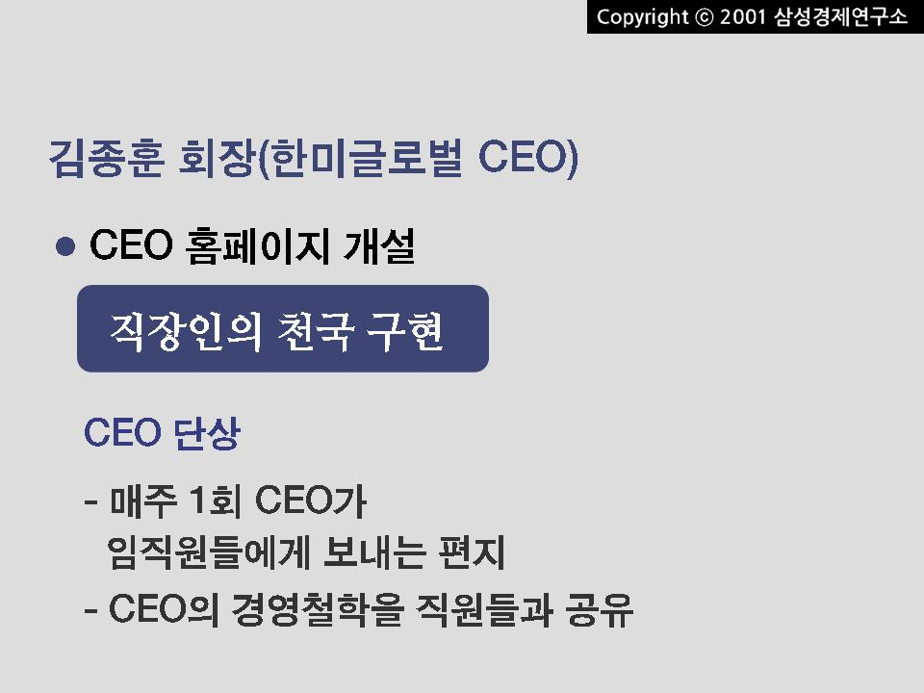
미션과 비전의 예

Slide 56
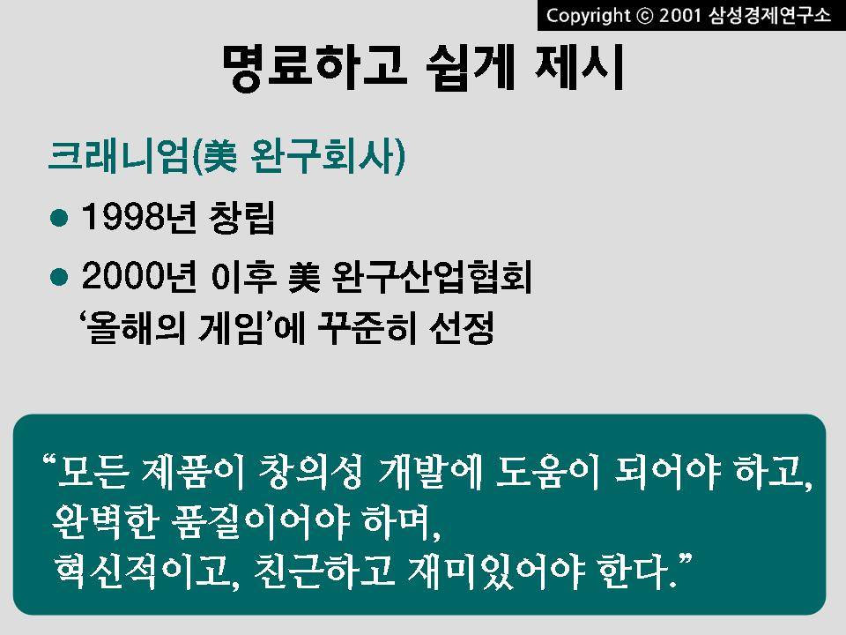
명료하고 쉽게 제시

Slide 57
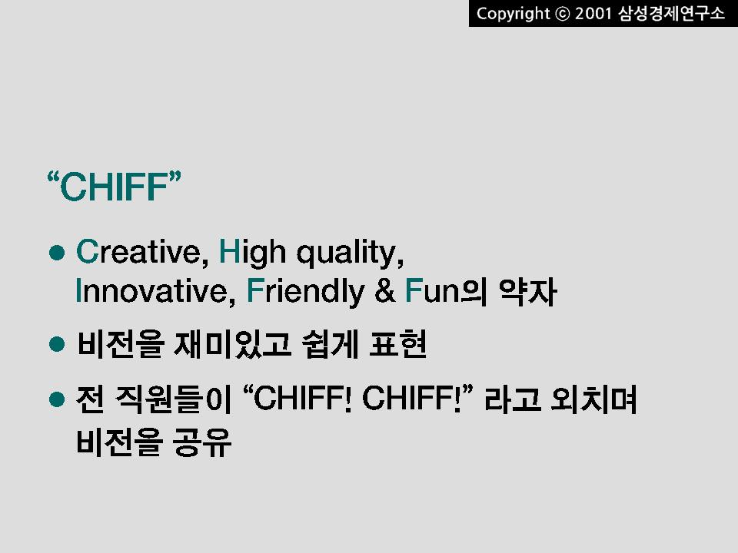
명료하고 쉽게 제시

Slide 58
BSC의 구성요소구축
미션 작성 양식
미션 안 | 미션 안에 대한 설명
1
2
3

Slide 59
BSC의 구성요소구축
미션 검토 항목
항목 | 검토항목 | 1안 | 2안 | 3안 | 비고
1 | 앞으로 50~100년간 지속 가능한가?
2 | 우리의 근본적인 존재이유인가?
3 | 우리 업무의 중요성을 부여한 말인가?
4 | 상상력을 자극하고 우리를 활기 넘치게 하는 것인가?
5 | 우리가 기야 할 방향을 제시하는가?
 | 평가결과

Slide 60
BSC의 구성요소구축
미션 적절성 검토
∎ 미션 안
 | 미션안 | 평가
1안
2안
3안

Slide 61
BSC의 구성요소구축
비전의 핵심요소
의미 있는 목적
달성해야 할 기간
뚜렷한
가치
미래의
청사진

Slide 62
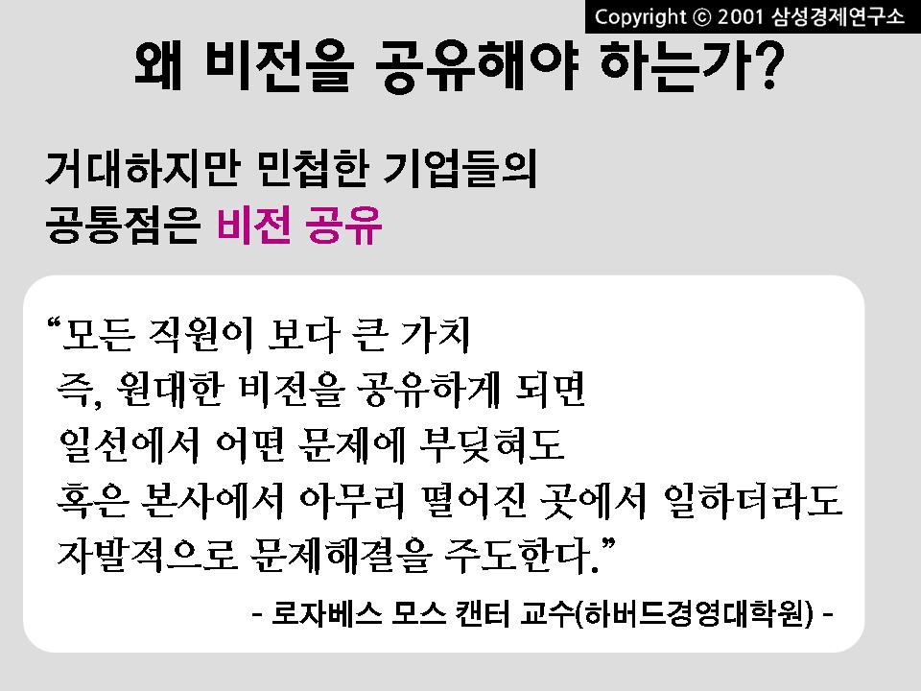
왜 비전을 공유해야 하는가?
거대하지만 민첩한 기업들의 공통점은 비전공유

Slide 63
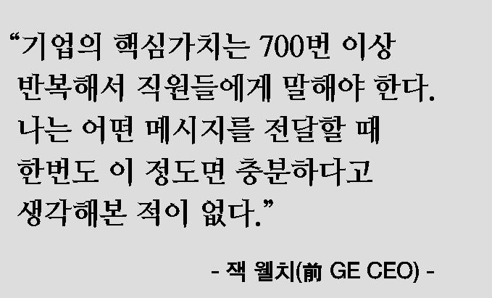
반복적인 제시

Slide 64
BSC의 구성요소구축
비전 작성 양식
비전안 | 비전 안에 대한 설명
1
2
3

Slide 65
BSC의 구성요소구축
∎ 검토항목
비전 검토의 적절성
항목 | 검토항목 | 1안 | 2안 | 3안 | 비고
 | 달성여부를 측정할 수 있는가?
 | 기간이 명시되어 있는가?
 | 모호하거나 추상적이지 않은가?
 | 조직원의 마음과 열정과 역량을 모아줄 수 있는가?
 | 실행 가능한가?
 | 핵심역량은 무엇인가?
 | 미래 모습은 어떤 것인가?
 | 평가결과

Slide 66
BSC의 구성요소구축
비전 의 적절성 검토
∎ 비전 안
 | 비전안 | 평가
1안
2안
3안

Slide 67
BSC의 구성요소구축
관점 작성 양식
관점 안 | 관점 안에 대한 설명
1
2

Slide 68
BSC의 구성요소구축
관점 작성 양식
항목 | 검토항목 | 1만 | 2만 | 3만 | 비고
1 | 기존의 전략목표 등을 분석하여 전략방향을 확인하였는가?
2 | 수립된 전략이 균형적이고, 비전달성을 위해 충분한가?
3 | 전략간의 인과관계가 부족하거나 누락된 부분은 없는가?
4 | 우리가 고객(이해관계자)에게 제공할 가치가 무엇인가?

Slide 69
BSC의 구성요소구축
관점 작성 양식
항목 | 검토항목 | 1안 | 2안 | 3안 | 비고
5 | 우선적으로 제공되어야 할 가치의 우선순위를 고려하였는가?
6 | 전략목표들이 고객(이해관계자)의 기대에 충분한가?
7 | 유사기관들의 관점을 충분히 검토하였는가?
8 | 조직의 가치향상을 위하여 충분히 검토하였는가?
9 | 관점별로 균형이 잡히고 인과관계가 성립하는가?
10 | 전략이 논리적으로 해당관점에 반영되었는가?
 | 평가결과

Slide 70
BSC 환경 분석
SWOT 분석
(내부능력 분석결과)
강점 약점
기획 위협
(외부환경 분석결과)

Slide 71
BSC 환경 분석
환경요인 | 주요 항목 | 현재 | 미래 | 기회 | 위협
정 치
경 제
사 회 문 화
기 타
시사점

Slide 72
BSC를 위한 패러다임 변화
 | 기존 패러다임 | 새로운 패러다임
경영 전략
지배 구조
경쟁 우위
경영 관리
인력 조직
기관 문화

Slide 73
BSC 환경 설정
 |  | 행정 | 서비스 | 고객
3년간 기관의 모습 | 과거의 모습
 | 현재의 모습
 | 미래의 모습
목 표 년 도 (11) | 행정
 | 서비스
 | 고객
시 사 점

Slide 74
BSC 부문별 차별화 분석
사업 구분 | 서비스 전달체계 |  |  | 경 쟁 요 소 평 가
 | 2009 | 2010 | 2011 | 고객 만족 | 직원 역량 | 차별화 | 발전 가능성
사업1
사업2
사업3

Slide 75
BSC 부문별 차별화 분석보고
시 사 점
연차별 변화에 대한 그래프

Slide 76
BSC 전략목표 수립 체크 포인트
1 | 전략 목표는 간단 명료하고 성공을 염두에 두고 있는가? | 비고
2 | 전략목표는 과감하게 설정되어 잇는가
3 | 전략목표는 장기적인 기관의 목표와 일관되게 연결되어 있는가?
4 | 목표 고객층에 대하여 다른 기관보다 경쟁우위를 창출하고 있는가?
5 | 기관의 비전 달성을 위한 장기적인 안목을 유지하고 있는가
6 | 고객, 경쟁 및 전반적인 환경에 대한 철저한 이해를 하고 있는가?
7 | 내부 환경보다는 산업 및 경쟁사에 대한 이해 등 외부 환경에 지나치게 초점을 맞추고 있지는 않은가?
8 | 각종 분석기법을 통하여 고객, 경쟁자, 산업의 변화에 대한 철저한 이해를 하고 이들에 대한 전략적 의미를 차악하고 있는가?
9 | 예상되는 위험 요인은 무엇이며, 이를 어떻게 극복할 것인가?

Slide 77
BSC 전략목표 수립 체크 포인트
10 | 전략안은 경제적인 타당성을 갖고 있는가?
11 | 설정된 전략목표는 경영성과에 대한 평가와 긴밀하게 연결되어 있는가?
12 | 경영전략과 그 실행계획을 매년 검토하는가?
13 | 한정된 경영자원을 효율적으로 활용하고 있는가?
14 | 전략 개발을 위해 자신의 시간을 포함해서 경영자원의 배분을 정기적으로 하는가?
15 | 경영자원 배분이 전략적 중요성에 따른 우선 순위도와 일치하는가?
16 | 전략의 실행 계획과 그 성공 여부를 파악할 수 있는 중간 척도를 지속적으로 추적하고 있는가?
17 | 전략의 성공적 실행을 위한 커뮤니케이션은 체계적으로 고안되어 발표되고 실행되고 있는가?
18 | 현행 전략 수립 프로세스는 성과평가 프로세스와 연계되어 있는가?
19 | 상위 전략이 하위 전략을 달성하기 위한 지침이 되고 있는가?
20

Slide 78
BSC 전략목표 / 성과목표 착안점
1. 고객에게 무엇을 주려고 하는가?
2. 근본적인 목표이어야 한다.
3. 과정이나 투입보다 결과를 측정할 수 있어야 한다.
4. 왜 하려고 하는가? (원인을 찾아야 함)
5. 누구를 위하여 하는가? (진정한 고객은 누구인가?)
6. 지속적인 활동의 결과인가? (진정한 고객은 누구인가?)
7. 효과적 ○○, 효율 ○○, ○○○관리 등과 같은 표현은 피한다.
8. 목적어 + 동명사 형태로 작성한다. (무엇을 어찌)
9. 비전과 미션이 달성되고 있는지를 확인할 수 있어야 한다.

Slide 79
BSC 성과지표설정시 체크 포인트
세부활동 | 체크 포인트
기존 지표 수집 | • 현재 각 조직에서 측정 및 관리되고 있는 지표들은 무엇인가? • 지표 생성의 책임자는 있는가? • 지표는 지속적으로 관리되고 있는가? • 지표의 정의는 무엇인가? • 데이터는 어디에서 생성되는가? • 어떻게 계산되어 도출되는가? • 정규적인 보고체계는 있는가? • 데이터는 주기적으로 갱신되는가?

Slide 80
BSC 성과지표 개발 검검 체크리스트
점검항목 | 배점 |  |  |  |  | 적합성
 | 5 | 4 | 3 | 2 | 1
• 전략 연계성 : 전략목표의 달성여부를 판단할 수 있는가
• 목표 중요성 : 중요한 목표인가
• 활동 지향성 : 지속적으로 활동하는 지표인가
• 데이터 가용성 : 데이터로 사용 가능한가
• 측정 가능성 : 측정 가능한가

Slide 81
BSC 성과지표 개발 검검 체크리스트
점검항목 | 배점 |  |  |  |  | 적합성
 | 5 | 4 | 3 | 2 | 1
• 목표설정 용이성 : 목표로 설정이 용이한가
• 목표간 균형성 : 목표로 설정이 용이한가
• 지속 가능성 : 지속적으로 활동과 평가가 가능한가
• 통제 가능성 : 지표관리자가 통제할 수 있는가
• 평가의 객관성 : 측정방법과 산식이 객관성을 유지하는가
적합성 합계

Slide 82
BSC 지표 정의서
부서명 |  |  |  |  |  | 작성일자
지표명 |  |  |  |  |  | 관 점
성과목표 |  |  |  |  |  | 전략목표
지표산식
목표 | 하한선 |  | 기준선 |  | 목표값 |  | Y+1 목표 |  | Y+2 목표 |  | Y+3 목표
주기별 목표 | 1 | 2 | 3 | 4 | 5 | 6 | 7 | 8 | 9 | 10 | 11 |  | 12
과거실적 | Y-1실적 |  | Y-2실적 |  | Y-3실적 |  | 비고 |  | 측정주기
 |  |  |  |  |  |  | ㅡ |  | 계량/비계량
평가기준 세부설명 |  |  |  |  |  |  |  |  | 측정단위 |  | 전사 | 공통 |  |  | 고유
 |  |  |  |  |  |  |  |  | 지표구분
 |  |  |  |  |  |  |  |  | 선행지표
 |  |  |  |  |  |  |  |  | 후행지표
 |  |  |  |  |  |  |  |  | 이행과제
 |  |  |  |  |  |  |  |  | Data Source
 |  |  |  |  |  |  |  |  | 목표갱신주기
 |  |  |  |  |  |  |  |  | 가중치

Slide 83
비 계량적인 지표
평가기준 | 배점
직무활동의 내용이 모든 상황을 면밀히 분석하여 최고의 실행방안을 설정하여 성과를 얻고 있다 | 100점
직무활동의 내용이 보통 수준의 자료분석 결과 실행으로 평균 정도의 성과를 얻고 있다 | 80점
직무활동의 내용이 수준 이하의 분석과 실행으로 성과의 결과가 부실하다 | 60점
2. 준수성 평가
평가기준 | 배점
목표수행일 까지 기간을 준수하여 완료하였을 경우 | 100점
목표수행일 이후 1주일 이내 수행이 완료하였을 경우 | 80점
목표수행일 이후 1주일 보다 늦게 완료하였을 경우 | 60점
3. 효과성 평가
평가기준 | 배점
조직의 전반적인 경영혁신과 이익에 기여한다 | 100점
팀 차원의 업무활동애 가여하고 한다 | 80점
팀의 성과평가에 도움이 되지 않는다 | 60점

Slide 84
BSC의 Framwork의 예시
전략과의 연계
지표 개발
운영체계
비
전
&
전
략
의
정
의
재무
재무
성과지표와 목표설정
프로세스
성
과
보
상
프
로
세
스
Strategy Map
BSC
×××
고객
고객
○○○
시스템 구축과 보고
프로세스
프로
세스
프로세스
□□□
학습과
성장
학습과 성장
전략적 피드백
프로세스
△△△
주기적 Renewal

Slide 85
BSC의 Strategy map- 직업재활관점에서
경영합리화
고객
관점
고객만족
고객만족지수
Claim 수
예산의 투명성 확보
네트워크 구축
재무
관점
예산절감
지도점검
Cycle Time 단축
서비스 대상자 증가
취업률향상
전략적 경영
프로세스
관점
지원시스템 구축
중도탁락률 최소화
직업재활과정의 신뢰도 확보
RF-ID 데이 신뢰도
적시개입
효과적인 지원체계 확립
프로그램 질적 향상
사회적자본
확충
문제해결과정능력제고
직업재활과정 유연성 확보
효과적인 클라이언트 관리관리
서비스단위 강화
학습과
성장 관점
직업재활
역량강화
서비스
기술 강화
레코딩기술
강화
직업재활계획관리 역량확보
서비스담당자
Mind 개혁

Slide 86
BSC 성과평가의 사례(장애인복지관)
관점 | 전략목표 | 핵심 성공요인 | 핵심 성과지표
고객 | 이용자 권리 확대 | 고객 참여 및 선택권 보장 | 고객의견반영 프로그램 수
 |  |  | 고객 참여 제도 개선 건수
 | 고객만족 극대화 | 고객만족도 향상 | 고객 건의사항 80%이상 반영
 |  |  | CS 프로그램 개발 건수
 | 재활프로그램 제공 확대 | 연초 목표 대비 달성률 | 목표대비 달성율
 | 물리적 환경 개선 | 이용자편의 중심 환경 개선 | 물리적환경 개선 건수
프로세스 | 복지관 경영 개선 | 각종 계획 및 제도의 정비 | 경영개선 제도 정비 건수
 |  |  | 경영개선 반영 프로그램 수
 | 업무메뉴얼 강화 | 업무의 표준화 및 숙달 | 업무메뉴얼화 건수
 | 재활서비스 이용자 확대 | 홍보사업 활성화 | 홍보사업 실적 증가율
 |  |  | 언론사보도/게재건수 증가율
 | 지역사회연계 상화 | 연계프로그램 증대 | 연계프로그램 증가율
재무 | 복지관예산 확보 | 외부자원 확보 | 프로포절 제출 건수
 |  |  | 프로포절 당선 건수
 |  |  | 외부자원 확보 금액
 | 수익률 개선 | 목표 대비 수입률 | 사업계획 상 수익 달성
학습/성장 | 참여의식의 강화 | 자발적인 참여 | 위원회 활동 회수
 |  |  | 관차원 프로그램 참여 회수
 | 교육훈련 강화 | 직원 역량 개발 | 1인 교육시간
 | 재활서비스아이디어POOL도입 | 재활서비스 및 프로그램 개발 | 아이디어 제공 건수
 |  |  | 아이디어 변경 건수

Slide 87
BSC 성과평가의 사례(장애인복지관)
전략기획팀
관점 | 전략목표 | 핵심 성공요인 | 핵심 성과지표
 | 이용자 권리 확대 | 고객 참여 및 선택권 보장 | 고객의견반영 프로그램 수
 |  |  | 고객 참여 제도 개선 건수
 | 고객만족 극대화 | 고객만족도 향상 | 고객건의사항 80%이상 반영
 |  |  | CS 프로그램 개발 건수
 | 재활프로그램 제공 확대 | 연초 목표 대비 달성률 | 목표대비 달성율
프로세스 | 복지관 경영 개선 | 각종 계획 및 제도의 정비 | 경영개선 제도 정비 건수
 |  |  | 경영개선 반영 프로그램 수
 | 업무메뉴얼 강화 | 업무의 표준화 및 숙달 | 업무메뉴얼 건수
 | 재활서비스 이용자 확대 | 홍보사업 활성화 | 홍보사업 실적 증가율
 |  |  | 언론사보도/게재건수 증가율
재무 | 복지관 예산 확보 | 외부자원 확보 | 프로포절 제출 건수
 |  |  | 프로포절 당선 건수
 |  |  | 외부자원 확보 금액
 |  |  | 사회공헌기업 확보 건수
 | 수익률 개선 | 목표 대비 수입률 | 사업계획 상 수익 달성
학습/성장 | 참여의식의 강화 | 자발적인 참여 | 위원회 활동 회수
 |  |  | 관차원 프로그램 참여 회수
 | 교육훈련 강화 | 직원 역량 개발 | 1인 교육시간
 | 재활서비스아이디어POOL도입 | 재활서비스 및 프로그램 개발 | 아이디어 제공 건수
 |  |  | 아이디어 반영 건수

Slide 88
BSC 성과평가의 사례(장애인복지관)
전략기획팀장
관점 | 전략목표 | 핵심 성공요인 | 핵심 성과지표
고객 | 이용자 권리 확대 | 고객 참여 및 선택권 보장 | 고객의견반영 프로그램 수
 |  |  | 고객 참여 제도 개선 건수
 | 고객만족 극대화 | 고객만족도 향상 | CS 프로그램 개발 연수
 | 재활프로그램 제공 확대 | 연초 목표 대비 달성률 | 목표대비 달성율
프로세스 | 복지관 경영 개선 | 각종 계획 및 제도의 정비 | 경영개선 제도 정비 건수
 |  |  | 경영개선 반영 프로그램 수
재무 | 복지관예산 확복 | 외부자원 확보 | 프로포절 제출 건수
 |  |  | 프로포절 당선 건수
 |  |  | 외부자원 확보 금액
학습/성장 | 참여의식의 강화 | 자발적인 참여 | 위원회 활동 회수
 |  |  | 관차원 프로그램 참여 회수
 | 교육훈련 강화 | 직원 역량 개발 | 1인 교육시간
 | 재활서비스아이디어POOL도입 | 재활서비스 및 프로그램 개발 | 아이디어 제공 건수
 |  |  | 아이디어 반영 건수

Slide 89
BSC 성과평가의 사례(장애인복지관)의 지표정의서
관점 | 관점 (고객, 프로세스, 재무, 학습 및 성장 관점 중 택1)
CSF[전략목표] | 이용자 권리 확대
전략적정의 | 복지관 이용자의 참여 및 선택권 보장을 위하여 적극적 참여 프로그램 수행하고, 고객이 참여할 수 있도록 제도를 확대한다.
성과지표 | 1. 고객의견 반영 프로그램 건수 2. 고객 참여 제도 개선 건수
목표치 | 구분 | 목표치 |  | 1분기 |  |  | 2분기 |  |  |  |  | 3분기 |  |  |  | 4분기
 | 지표1
 | 지표2
산출식 | 1. 고객의견 반영 프로그램 건수 - 고객의견을 반영하기 위하여 부서별 실시한 프로그램을 의미하며, 만족도조사, 간담회, 욕구조사, 고객소리함 관리 및 이와 유사한 프로그램 등을 의미하며, 의견을 반영한 구체적 증빙자료가 있을 시에만 프로그램으로 인정한다. - 분기별 1회 이상 실시 여부를 목표로 한다. 2. 고객 참여 제도 개선 건수 - 이용자들을 위한 규정 및 제도 개선 등 이용자들이 복지관 운영에 참여할 수 있도록 제도를 개선하고, 수행한 건수를 의미한다. - 제도 검토는 연 2회 수행하며, 이는 0.5건 실적으로 산출한다.
목표치설정
 | 구분 |  | 2009년 |  | 2010년 |  |  | 2011년 |  |  | 2012년 |  |  |  | 목표 증가율
 | 목표
 | 실적
측정주기 | 년 (년, 반기, 분기, 등)
지표유형 | 정성지표, 정량지표 등
실행과제명 | 담당자 |  |  |  |  | 분기별 공정표
 |  |  |  |  |  | 11년 실적 | 12년 목표 |  | 1분기 | 2분기 |  |  | 3분기 | 4분기

Slide 90
BSC 성과평가의 사례(장애인복지관)의 정성평가요구서
부서명 |  |  | 성과지표 |  |  | 실행과제
CSF[핵심성공요인] |  | 목표값 | 목표달성여부
성과지표명 |  |  | O 또는 X
실행과제명 |  |  | O 또는 X
달성 또는 미달성 사유[개조식 작성]
< 정성평가 결과 >
평가자 평가의견
평가자 평가점수
붙임 항목별 세부 평가결과 1부.
년 월 일
평가자 소 속 : 성 명 : (인)

Slide 91
성과평가와 관리의 문제점
1. 단기성과는 미래를 보장하지 않는다.
➔미래에 대한 비전은 있으나 기대할 수 없다.
2. 성과가 좋은 그룹은 지속적으로 노동의 강도를
높여야만 하는 부담이 있다.
3. 중간 그룹은 불안감과 소속감을 잃어버릴 수 있다.
문제점
4. 직원상호간 유대감이 파괴되고 피평가자는 평가자에게 종속되어진다.
5. Problem Child는 없어지지 않는다.
또한 이탈자와 탈락자를 지속적으로 발생시킨다.

Slide 92
마무리하면서
“우리는 자신이
반복하는 대로 된다."
-아리스토델레스 BC 384∼322

